Slide 1
NuortenVire
Etäryhmävalmennus
Pvm
Valmentajien nimet

Slide 2
Tapaamisen kulku
KLO Tapaamisen kulku
Orientoituminen ryhmävalmennukseen
Välitehtävän purku
KLO Tapaamisen tavoitteen asettaminen
Päivän teema
Tauko
Yhteinen keskustelu
KLO Jatko ja välitehtävä
Palaute
Notes:
Valmentajat laittavat kellonajat

Slide 3

Orientoituminen ryhmävalmennukseen
Ryhmän tarkoitus ja tavoite on valmennettavan toimintakyvyn ja arjen tukeminen matalalla kynnyksellä sekä mahdollistaa vertaistuellinen kohtaaminen.
MITÄ ON TOIMINTAKYKY JA MITEN SE NÄKYY MINUSSA?
OMAN TOIMINNAN OHJAUS JA KEINOJA ARKEEN
KUORMITTUMINEN,VAHVUUDET JA VOIMAVARAT
SOSIAALISET SUHTEET JA VUOROVAIKUTUS
TUNNETAIDOT JA ITSETUNTEMUS
TULEVAISUUS JA ARJEN HALLINTA
x/xxxx
x/xxxx
x/xxxx
x/xxxx
x/xxxx
x/xxxx
= Ryhmä kokoontuu

Slide 4

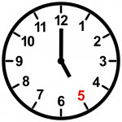

Orientaatio ryhmävalmennukseen
Luottamuksellinen muuttumaton ryhmä
Noudatamme ryhmässä
turvallisen tilan periaatteita:
❤ Kunnioita muita
❤ Älä pilkkaa
❤ Älä tee oletuksia
❤ Anna tilaa
❤ Kuuntele ja opi
❤ Pyydä tarvittaessa anteeksi
Tulen ajoissa
Merkitse ajat kalenteriin
Kuvat: Papunet.

Slide 5

Välitehtävän purku
Välitehtävänä oli ”Voimavarapuu”
Kirjoita chattiin jokaisesta alla olevasta kohdasta yksi asia, jonka haluat jakaa toisille:
1. Oma haave, toive, kiinnostuksen kohde tai iloa tuottava asia.
2. Jokin oma taito, vahvuus tai missä olet hyvä.
3. Oma kantava voima tai mikä/kuka on sinulle tärkeä.
Voimavarapuu - Niemikoti-yhteisön sivusto
Notes:
Valmentajilla tulee olla varasuunnitelma, mikäli tehtävää ei ole tehty.
Halutessa tehtävän purkuun voi hyödyntää esim. Mentimeteriä

Slide 6
Sosiaaliset suhteet ja vuorovaikutus
Tavoitteena on ymmärtää mitä ovat kaveritaidot ja miten ne näkyvät minussa.
Lisäksi tavoitteena on ymmärtää, miten tunnetaidot vaikuttavat kaveritaitoihin.

Slide 7
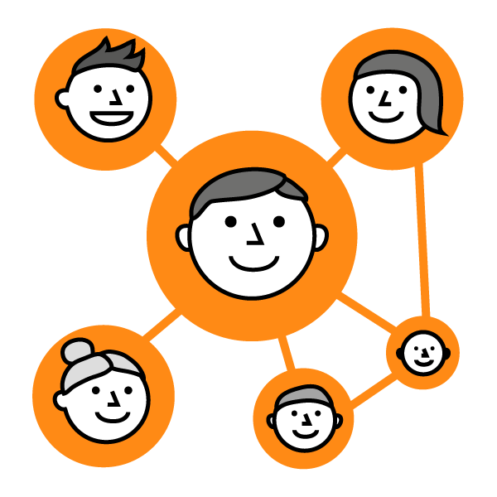
Sosiaaliset suhteet
Sosiaaliset suhteet, kuten kaverit ja perhe, ovat tärkeitä meidän hyvinvoinnille ja mielenterveydelle. Myös koulussa ja harrastusryhmissä voi syntyä ystävyyksiä ja muita suhteita sekä tutustua uusiin aikuisiin.
Me kaikki haluamme kuulua johonkin ja tuntea, että olemme osa ryhmää. Tämä tunne auttaa meitä jaksamaan, etenkin vaikeina hetkinä.
Sosiaaliset suhteet syntyvät ja pysyvät, kun osaa olla hyvä kaveri ja kuunnella muita. Tällaisia taitoja opimme jo pienenä, ja siihen vaikuttavat esimerkiksi oma luonne, se, millaisia kokemuksia olemme saaneet ihmissuhteista, ja missä ympäristössä olemme kasvaneet (esimerkiksi kotona, koulussa tai vapaa-ajalla).
Lähde: https://www.yths.fi/terveystieto/mielenterveys/sosiaaliset-suhteet/?cn-reloaded=1
Kuvat: Papunet.
Notes:
Lähde: https://www.yths.fi/terveystieto/mielenterveys/sosiaaliset-suhteet/?cn-reloaded=1
Tunne valo, Satu Häkkinen

Slide 8
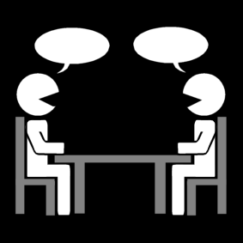

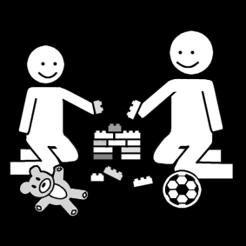
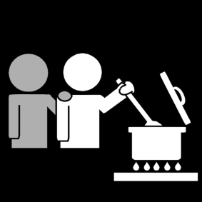
Vuorovaikutus
Vuorovaikutus tarkoittaa kahden tai useamman henkilön välistä kommunikaatiota, joka ei rajoitu pelkästään puhumiseen. Se voi olla mitä tahansa yhteistä toimintaa, kuten musisointia, leikkiä, kokkaamista tai kaupassa käymistä.
Tärkeintä vuorovaikutuksessa on, että kaikki osapuolet ovat mukana ja osallistuvat.
Vuorovaikutustaidot tarkoittavat kykyä ja halua vaihtaa ajatuksia, kokemuksia ja tehdä asioita yhdessä muiden kanssa.
Lähde: https://mieli.fi/vahvista-mielenterveyttasi/ihmissuhteet-ja-vuorovaikutus/vuorovaikutustaitoja-voi-oppia/
Kuvat: Papunet.
Notes:
Lähde: https://mieli.fi/vahvista-mielenterveyttasi/ihmissuhteet-ja-vuorovaikutus/vuorovaikutustaitoja-voi-oppia/

Slide 9
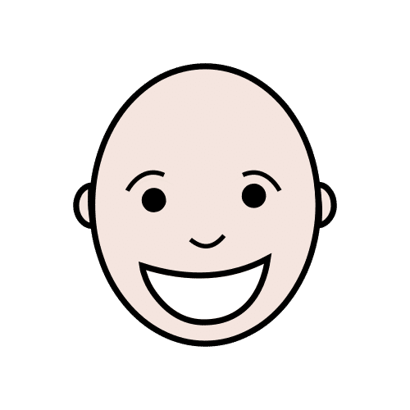
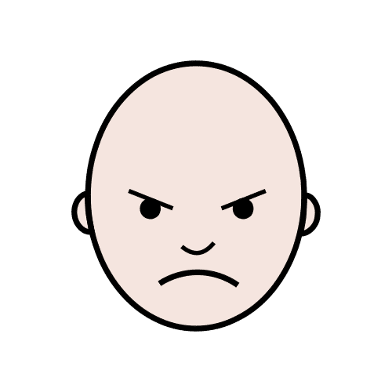
Tunnetaidot ja kaverisuhteet
Tunteet vaikuttavat paljon siihen, miten suhtaudumme kavereihimme ja miten yhteinen kanssakäyminen sujuu.
Jos olemme iloisia, ystävällisiä ja rauhallisia, se auttaa luomaan hyvän ja positiivisen ilmapiirin kaverisuhteessa.
Jos taas olemme vihaisia, surullisia tai stressaantuneita, se voi vaikuttaa siihen, miten puhumme ja käyttäydymme kavereita kohtaan, ja se saattaa tehdä vuorovaikutuksesta vaikeampaa.
Tunteet voivat myös auttaa meitä ymmärtämään toisten tunteita. Jos osaamme huomata, millainen mieliala kaverilla on, voimme tukea häntä paremmin. Hyvät tunnetaidot auttavat siis myös pitämään kaverisuhteet vahvoina ja reiluina.
Lähde: ChatGBT
Kuvat: Papunet.

Slide 10

Tunnetaidot ja kaverisuhteet
Mieti hetki mielessäsi:
Kun tutustut uuteen ihmiseen, mitä tunteita se herättää sinussa? Entä mahdollisesti toisessa ihmisessä?
Mieti seuraavaksi:
Miten voi tutustua uusiin ihmisiin?
Kuvat: Papunet.
Notes:
Uuteen ihmiseen tutustuminen voi herättää monenlaisia tunteita, kuten:
Iloa: On hienoa tutustua uuteen ihmiseen.
Surua:
Pelkoa: Joskus voi pelätä, ettei tule hyväksytyksi tai ettei osaa käyttäytyä oikein.
Innostusta: On jännittävää tavata joku uusi ja saada mahdollisesti uusi kaveri.
Jännitystä: Uuden ihmisen tapaaminen voi olla jännittävää, koska ei tiedä, millainen hän on.
Epäröintiä: Saattaa tuntea epävarmuutta siitä, miten keskustelu sujuu tai millainen vaikutelma itsestään jää.
Uteliasta: Uuden ihmisen tapaaminen voi herättää mielenkiintoa ja halua oppia tuntemaan hänet paremmin.
Tunteet vaihtelevat siitä, millainen tilanne on ja kuinka itse kokee sosiaaliset tilanteet.
Uusiin ihmisiin voi tutustua esimerkiksi yhteisten kiinnostuksen kohteiden, kuten harrastusten tai koulun, kautta. Myös avoimuus ja ystävällisyys auttavat aloittamaan keskustelun ja luomaan yhteyden.

Slide 11
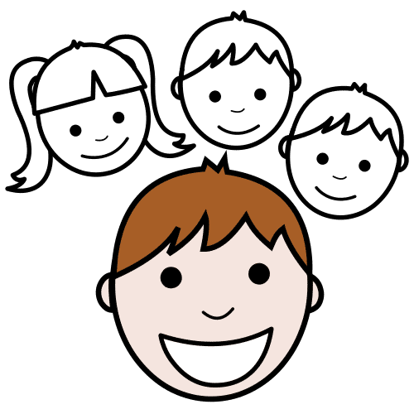
Kaveritaidot
Kaveritaidot tarkoittavat niitä taitoja, jotka auttavat luomaan ja pitämään hyviä ystävyyssuhteita. Ne liittyvät muun muassa siihen, miten osaa:
Kuunnella ja olla läsnä kaverille.
Näyttää ystävällisyyttä ja tukea.
Ratkaista erimielisyyksiä rauhallisesti.
Jakaa ajatuksia ja tunteita avoimesti.
Kunnioittaa toisen tunteita ja tarpeita.
Viettää aikaa yhdessä ja tehdä kivoja asioita.
Hyvät kaveritaidot auttavat tekemään ystävyyksistä kestäviä ja miellyttäviä.
Kuvat: Papunet.
Notes:
Katsotaan selkokielinen video kaveritaidoista: https://www.youtube.com/watch?v=pIlktkRPctQ

Slide 12
Kaveritaidot
Mieti hetki miten aloitat keskustelun uuden ihmisen kanssa.
  Mitkä ovat näissä tilanteissa sopivia keskustelunaiheita?
  Entä mitä ei ehkä kannata ottaa puheeksi ventovieraan kanssa?
Käydään yhdessä keskustelua tai kirjoita ajatuksiasi chatiin.
Kuvat: Papunet.
Notes:
Valmentajat täydentävät ja tuovat lisää esimerkkejä, mitkä ovat hyviä avauksia tutustumistilanteissa tai mistä voi keskustella tuntemattoman ihmisen kanssa.
Tehtävässä voi vaihtoehtoisesti hyödyntää esim. Mentimeterin sanapilveä

Slide 13
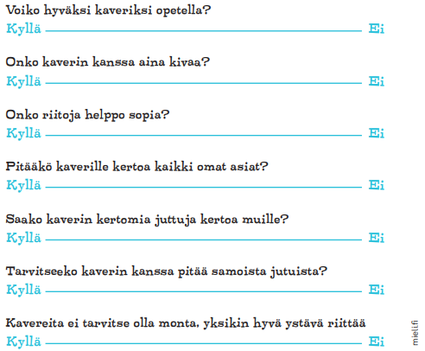
Kaveruuden jana
OHJE:
Pohdi kysymyksiä ja väittämiä ja laita rasti siihen kohtaan janaa, mitä mieltä asiasta olet.
Jos olet samaa mieltä, laita rasti lähelle kohtaa ”kyllä”
Jos eri mieltä, laita rasti lähelle kohtaa ”ei”.
Jos et oikein tiedä, voit laittaa rastin myös johonkin janan välille.
Lähde: https://mieli.fi/wp-content/uploads/2021/07/hyvan_mielen_treenivihko.pdf
Notes:
Tehtävän tarkoituksena on hahmottaa mitä odottaa toiselta ja millainen kaveri itse on
Lähde: https://mieli.fi/wp-content/uploads/2021/07/hyvan_mielen_treenivihko.pdf

Slide 14
Hyvä olla ryhmässä
Minusta ryhmässä/ keskustelukumppanin kanssa on hyvä olla, jos…
Miten itse voin vaikuttaa, jotta edellä kuvaamani asiat ryhmässä/ keskustelukumppanin kanssa toteutuvat?
Millaisia toiveita minulla on muille ryhmäläisille tai keskustelukumppanille?
Notes:
Pohdi ja kirjaa yleisellä tasolla ja omasta näkökulmasta, mitkä asiat sinulle ovat tärkeitä, kun toimit ryhmässä tai vaikka kahden toisen ihmisen kanssa. Mitkä asiat lisäävät omaa hyvinvointiasi ja kykyäsi toimia ryhmässä? Kirjoita myös, kuinka itse voit vaikuttaa hyvinvointiisi ryhmässä ja millaisia toiveita sinulla on ryhmäläisille.
Millainen ihminen olen ryhmässä? Mitä merkitsee että on yksi sydänystävä?
Haetaan motivaatiota ja merkitystä sosiaalisille suhteille, miten ratkaissut elämässään sosiaalisiin suhteisiin liittyviä haasteita, itseymmärrystä enemmän (aikuiset)
(nuorille kaverisuhteet) jokainen uusi tilaisuus, tapaus on uusi mahdollisuus tutustua toisiin ihmisiin, positiivisia tulokulmia. Miten konkreettisesti tutustuu toisiin ihmisiin? Miten kuuntelen ja puhun ryhmässä? Sosiaalisuuden normaaliuden kaari, meille kaikille on vaikeita asioita ja helppoja asioita. Valmiita lauseita miten toimin eri tilanteissa, kaverisuhteissa.
Miten voit auttaa kaveria?
Videota visuaalisuudeksi
Uuteen ihmiseen tutustuminen Kaveritaitoja 1: Uuteen ihmiseen tutustuminen

Slide 15
Näin hoidat sosiaalisia suhteita
Pidä yhteyttä läheisiisi. Kysy ja kerro kuulumisia – jaetut asiat lujittavat teidän yhteyttä.
Turvaudu rohkeasti muihin, kun sinulla on vaikeaa ja auta myös itse avun tarvitsijaa.
Kiireisenä aikana yhteydenpito muihin voi olla haastavaa. Tällöin lyhytkin viesti auttaa säilyttämään yhteyden läheisiin.
Jos olet kokenut pettymyksiä tai huonoa kohtelua aiemmissa suhteissa, mieti, miten ne vaikuttavat nykyhetkeen. Jotta tulevaisuuden suhteesi olisivat hyviä, yritä erottaa vanhat kokemukset nykyisestä ja kyseenalaista negatiiviset ajatukset itsestäsi ja muista.
Muista, ettei ole yhtä oikeaa tapaa olla sosiaalinen! Tunne omat sosiaaliset tapasi ja tarpeesi.
Lähde: https://www.yths.fi/terveystieto/mielenterveys/sosiaaliset-suhteet/?cn-reloaded=1
Notes:
Lähde: https://www.yths.fi/terveystieto/mielenterveys/sosiaaliset-suhteet/?cn-reloaded=1

Slide 16
Miten jatketaan?
Välitehtävä
Hahmota oma turvaverkkosi eli ihmiset ympärilläsi.
Piirrä itsesi paperin keskelle . Pohdi ketkä ovat sinulle tärkeitä ihmisiä. Sijoita ihmiset itsesi ympärille kirjoittamalla heidän nimensä sitä lähemmäs itseäsi, mitä tärkeämmältä he sinusta juuri nyt tuntuvat.
Voit tehdä tehtävän esimerkiksi tietokoneella tai perinteisesti kynää ja paperia hyödyntäen. Jos kartan piirtely ei ole sinun juttusi, voit tehdä myös listauksen. Tärkeintä tässä ei ole tyyli vaan, se että hahmotat oman verkostosi!
Seuraava tapaaminen
Pvm ja klonaika: Tulevaisuus ja arjen hallinta
Notes:
HUOM! Välitehtävä perustuu vapaaehtoisuuteen.
Tehtävän tarkoitus: Verkostokartta on oiva visualisoinnin väline, kun haluaa tehdä omat verkostot näkyviksi. Kun kirjoitat tai piirrät kokonaisuuden paperille tai koneelle, sinun on helpompi hahmottaa verkostosi, nähdä vahvuudet ja mahdolliset puutteet.
Hyödyntää voi myös Mieli ry:n kahta eri ”Turvaverkkoni”-karttaa
https://mieli.fi/wp-content/uploads/2021/07/turvaverkkoni.pdf
https://mieli.fi/wp-content/uploads/2022/05/2022_Turvaverkkoni_pienipdf.pdf
https://mieli.fi/wp-content/uploads/2022/02/Turvaverkko_pohjoissaame.jpg (pohjoissaame)

Slide 17
Palaute

Slide 18

Kiitos, kun olit mukana!
💜
Notes:
Yhteinen kiitos ja kannustavia sanoja kaikille mukana olleille

